Slide 1


Soutenance de projet de fin d’études Sous thème :
Assistance développement java sur un moteur de calcul de risque de crédit et liquidité pour la titrisation
Soutenu publiquement comme exigence partielle en vue de l’obtention du
Diplôme du Master
Option : IMAFA
Devant le jury composé de :
Mme. Anne-Marie HUGUES
M. Olivier TERRIEN
Présenté par :
M. Abdssamad SABRI
Année universitaire 2015/2016

Slide 2
Plan
Contexte général du projet
1
2
Titrisation
B3S
3
4
Missions
5
Conclusion

Slide 3
Contexte général
Titrisation
B3S
Conclusion
Missions
Organisme d’accueil
Description des tâches
Conduite du projet
Création : 1864
+23,7 Mds d’euro
+ 148300 collaborateurs
3 grands piliers
3

Slide 4
Contexte général
Titrisation
B3S
Conclusion
Missions
Organisme d’accueil
Description des tâches
Conduite du projet
3 grands piliers
Réseaux de détail en France
Réseaux de détail à l’international
Banque de Financement et d’investissement

Slide 5
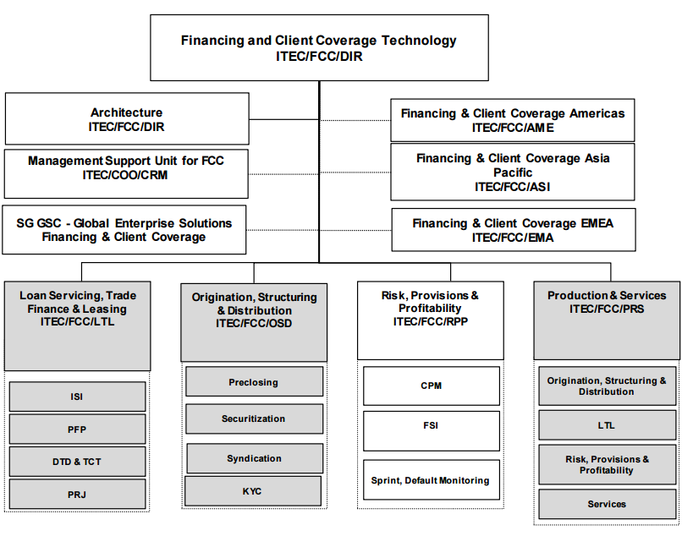
Contexte général
Titrisation
B3S
Conclusion
Missions
Organisme d’accueil
Description des tâches
Conduite du projet
5

Slide 6
Contexte général
Titrisation
B3S
Conclusion
Missions
Organisme d’accueil
Description des tâches
Conduite du projet
Nouvelles fonctionnalités
Matrice de transition
Paramètres de configuration
Qualité et test
Dette technique
Tests Unitaires

Slide 7
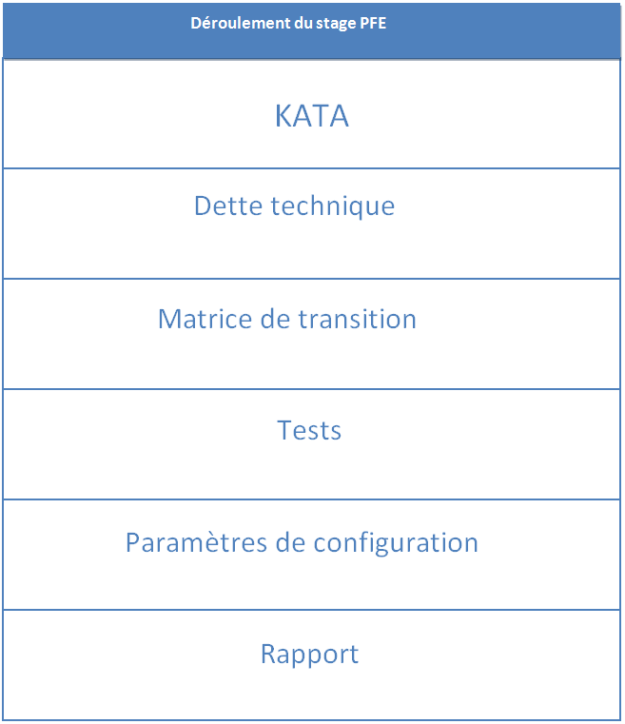
Contexte général
Titrisation
B3S
Conclusion
Missions
Organisme d’accueil
Description des tâches
Conduite du projet
Paramètres de configuration
5 jours
Matrice de transition
50 jours
Kata : BDD,TDD
13 jours
Correction des tests
14 jours
Rapport
15 jours
Dette Technique
30 jours

Slide 8
Contexte général
Titrisation
B3S
Conclusion
Missions
Principe
Exemple
Titrisation à la SG
Risque Crédit
Risque Liquidité
Portefeuille d’actifs non négociables
négociables sur les marchés financiers
prêts étudiants
prêts auto
Titres
des créances hypothécaires résidentielles

Slide 9
Contexte général
Titrisation
B3S
Conclusion
Missions
Principes
Exemple
Titrisation à la SG
Risque Crédit
Risque Liquidité
Actions
Emprunt
Titrisation

Slide 10




Contexte général
Titrisation
B3S
Conclusion
Missions
Principes
Exemple
Titrisation à la SG
Risque Crédit
Risque Liquidité
Rehaussement du crédit
Seller
Vente de créances
SGCMF
Subscription of notes
Achat de créances
Repayment of notes
Invessitisseurs
Vente de créances
Achat de créances
Rehaussement du crédit
Obligor 1
Obligor 2
Obligor 2
Obligor n

Slide 11
Contexte général
Titrisation
B3S
Conclusion
Missions
Principes
Exemple
Titrisation à la SG
Risque Crédit
Risque Liquidité
- EAD (Exposure at Default)
- RWA (Risk Weighted Assets),
- EL (Expected Loss),
- RW (Risk Weight)
- Les notations internes
L’incapacité des clients du Groupe, d’émetteurs ou d’autres contreparties à faire face à leurs engagements financiers

Slide 12
Contexte général
Titrisation
B3S
Conclusion
Missions
Principes
Exemple
Titrisation à la SG
Risque Crédit
Risque Liquidité
LCR : Le Liquidity Coverage Ratio
NSFR : le Net Stable Funding Ratio
le risque de ne pas pouvoir honorer ses engagements futurs, même par la cession d’actifs.

Slide 13


Contexte général
Titrisation
B3S
Conclusion
Missions
CPC
Manual inputs
Antalis
Calcul
Calcul
Crédit
Liquidité

Slide 14
Contexte général
Titrisation
B3S
Conclusion
Missions
Dette technique
Matrice de transition
Test
Properties
Refactoring
Traitement des exceptions
Catégorisation des tests
Suppression des méthodes non utilisées
Duplication du code
Méthodes avec beaucoup de paramètres
Code non utilisé
Exceptions intraçable
Méthodes complexes

Slide 15
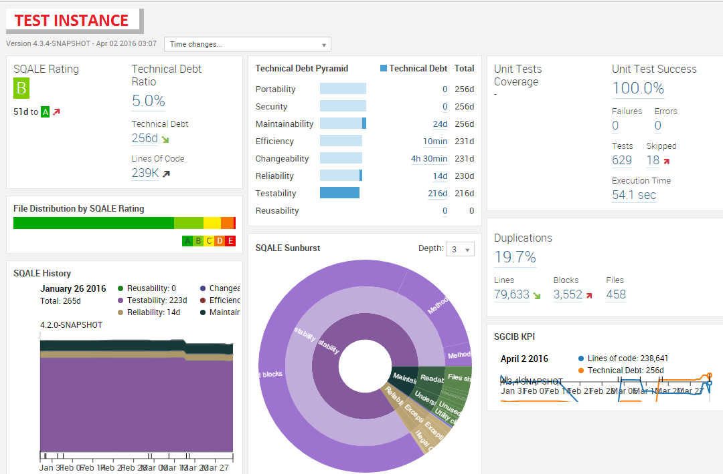
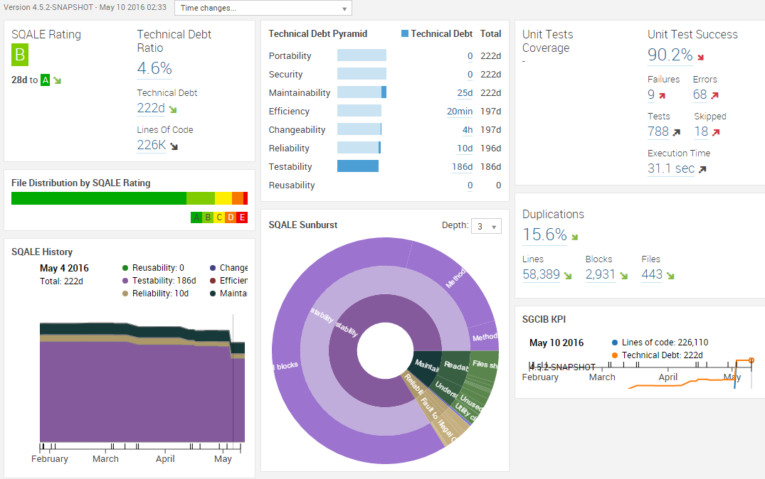
Contexte général
Titrisation
B3S
Conclusion
Missions
Dette technique
Matrice de transition
Test
Properties

Slide 16
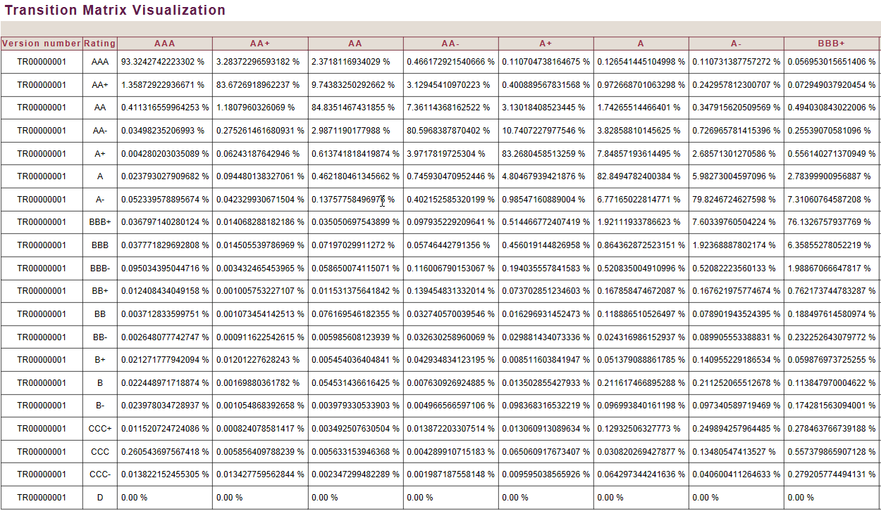
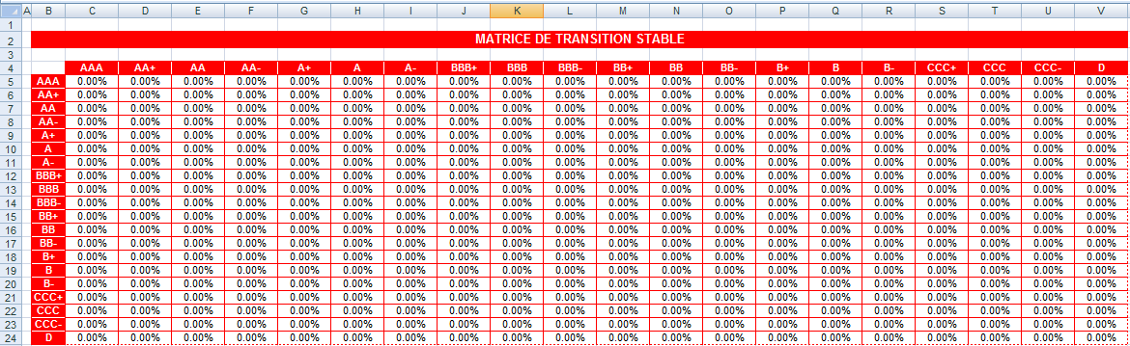
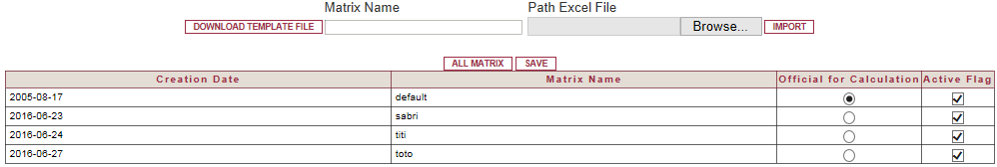
Contexte général
Titrisation
B3S
Conclusion
Missions
Dette technique
Matrice de transition
Test
Properties

Slide 17
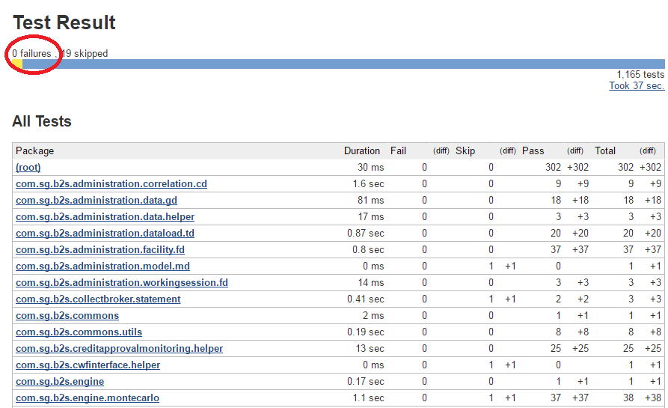
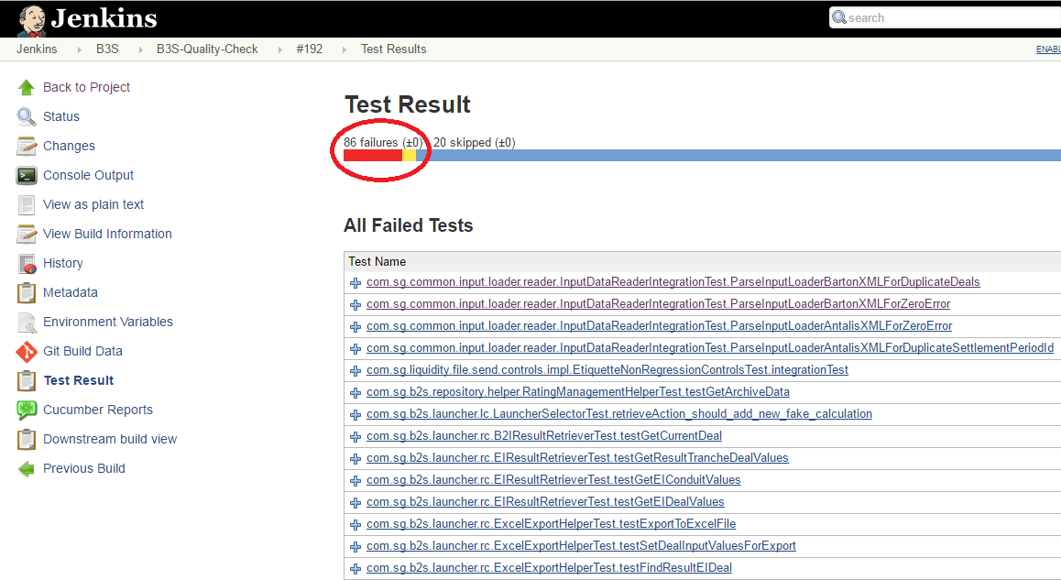
Contexte général
Titrisation
B3S
Conclusion
Missions
Dette technique
Matrice de transition
Test
Properties

Slide 18
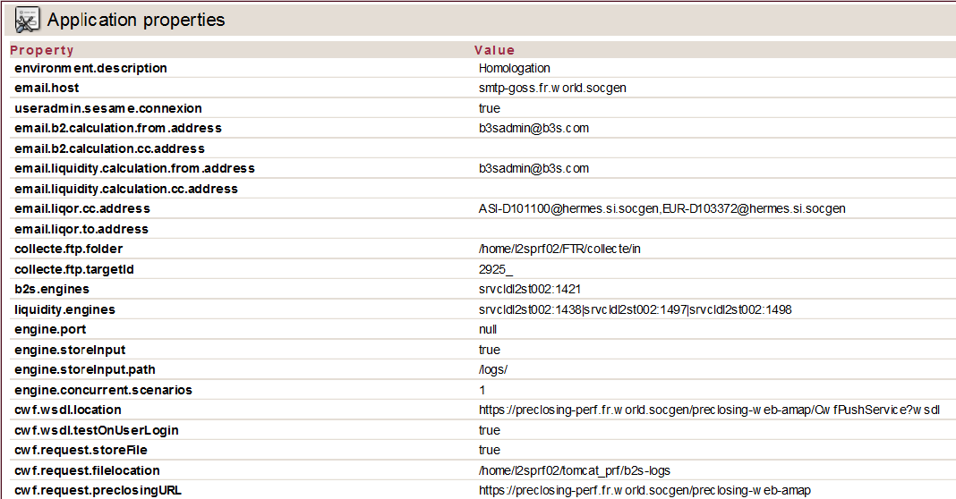
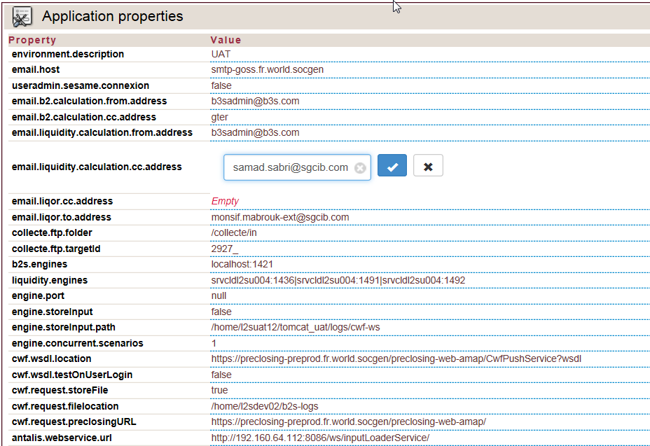
Contexte général
Titrisation
B3S
Conclusion
Missions
Dette technique
Matrice de transition
Test
Properties

Slide 19
Contexte général
Titrisation
B3S
Conclusion
Missions
Bilan
Technique
Fonctionnel
Méthodologie
Avenir professionnel
Relationnel

Slide 20
Merci de votre attention

Slide 21
Soutenance de projet de fin d’études Sous thème :
Assistance développement java sur un moteur de calcul de risque de crédit et liquidité pour la titrisation
Soutenu publiquement comme exigence partielle en vue de l’obtention du
Diplôme du Master
Option : IMAFA
Devant le jury composé de :
Mme. Anne-Marie HUGUES
M. Olivier TERRIEN
Présenté par :
M. Abdssamad SABRI
Année universitaire 2015/2016

